Slide 1

Université M’hamed Bougara – Boumerdes Faculté des sciences Département Informatique
Conception des Applications Web Avancées
Présenté par :
SALHI.D

Slide 2

Java Entreprise Edition

Slide 3
Java Entreprise Edition
De nombreuses possibilités existent pour réaliser des applications Internet depuis plusieurs années. Des langages ont été crées, des architectures et des environnements de travail ont été conçus pour répondre aux besoins et faciliter la tâche des développeurs.
Sun (le concepteur de Java) a mis en place un ensemble de technologies pour réaliser des applications Web. Ces technologies sont regroupées sous le nom J2EE (Java 2 Entreprise Edition), désormais Java EE et c'est le but de notre cours qui repose sur 2 objectifs majeurs :
Développer une application web robuste basée sur une plateforme et architecture solide.
Apprendre une partie de la plateforme J2EE (Servlet, JSP, JDBC).

Slide 4
Java Entreprise Edition(suite)
pré-requis :
Maitrise du langage java.
Maitrise du développement web client (HTML, CSS, JS)
Maitrise du protocole http.
Maitrise de BDD (Modèle Client/serveur).

Slide 5
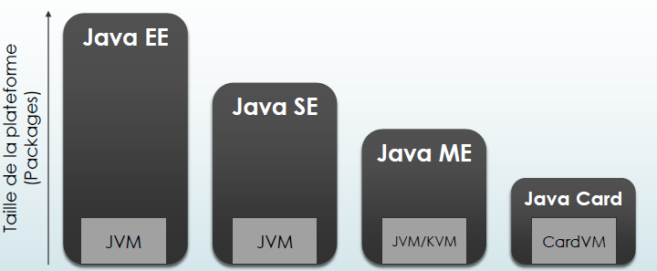
Java Entreprise Edition(suite)
La galaxie JAVA
Serveurs
Serveurs, PC
PDA, TV set,
Mobiles,
Capteurs
Cartes à puce

Slide 6
Java Entreprise Edition(suite)
Java Entreprise Edition est apparue à la fin des années 90. Cette évolution apporte au langage Java une plateforme logicielle robuste et complète pour le développement. La plateforme Java EE a souvent été remise en cause, mal utilisée et mal comprise. Des outils Open Source sont venus la concurrencer. Ces remarques et la concurrence ont permis a Sun d'améliorer son produit et d‘éditer des versions de plus en plus abouties. Java EE ne remplace en aucun cas J2SE Au contraire, J2SE est la base de Java EE qui est plus complet et qui est axe sur le Web. La plateforme J2SE offre des outils de développement d'applications client/serveur, applications graphiques fenêtrées et Applets.

Slide 7
Java Entreprise Edition(suite)
Séparation des préoccupations
La plateforme J2EE sépare la partie présentation de la partie métier et la partie données bien sur, le client léger interroge la partie présentation par le protocole http, cette partie demande les traitements au niveau de cote métier par le protocole RMI. Le métier obtient les données stockées dans les SGBD par le protocole SQL.

Slide 8
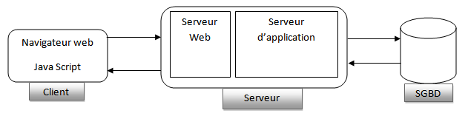
Java Entreprise Edition(suite)
Le développement web
Le développement web se base sur deux critères essentiels le serveur web et le serveur d'application.

Slide 9
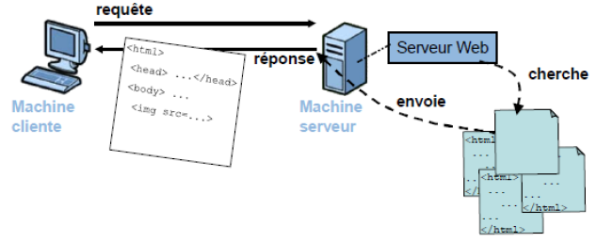
Java Entreprise Edition(suite)
Il existe deux types de pages web
Les pages statiques : Elles fonctionnent sur un serveur web seulement, le serveur cherche la page demandée dans le système des fichiers et renvoie au client telle quelle sans aucun changement.

Slide 10
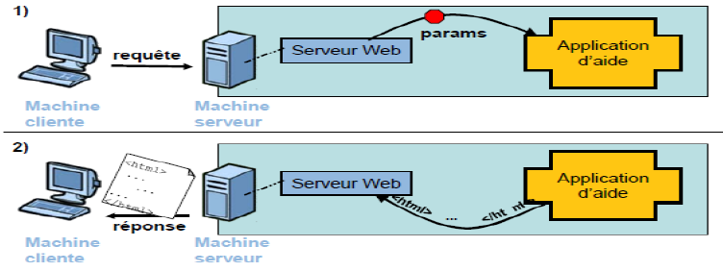
Java Entreprise Edition(suite)
Les pages dynamiques : Le serveur web a besoin d'aide d'un serveur d'application pour faire le traitement dynamique.
NB : Attention à ne pas confondre avec une page animée et une page dynamique.

Slide 11
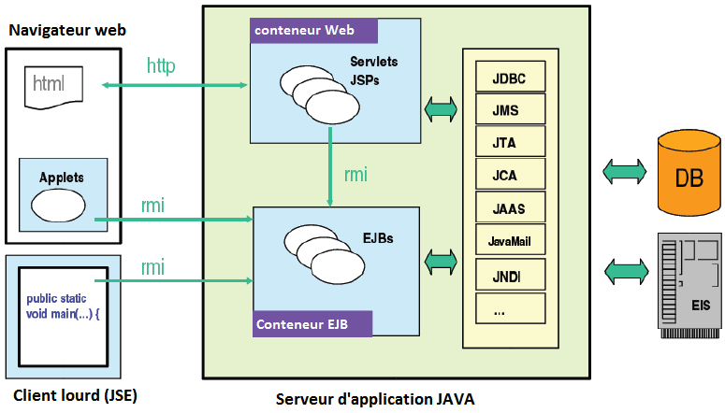
Java Entreprise Edition(suite)
Architecture J2EE

Slide 12
Java Entreprise Edition(suite)
Les conteneurs
Les conteneurs assurent la gestion du cycle de vie des composants qui s‘exécutent en eux. Les conteneurs fournissent des services qui peuvent être utilises par les applications lors de leur exécution. Il existe plusieurs conteneurs définit par Java EE
Conteneur web : pour exécuter les Servlet et les JSP
Conteneur d'EJB : pour exécuter les EJB

Slide 13
Java Entreprise Edition(suite)
Le conteneur web :
Afin de réaliser une application web dynamique, nous avons besoin de deux types de pages EE Servlet et JSP. Ces deux types de pages sont enregistres dans un répertoire qui s'appelle le conteneur Web, ou nous trouvons aussi tous les fichiers qui concerne les cote web : CSS, JavaScript, etc. Ce conteneur est le responsable de générer les réponses HTML aux clients.
Ces 2 types de programmation peuvent être utilises de manière indépendante ou conjointe en fonction de l'application a réaliser.
يمكن استخدام هذين النوعين من البرمجة بشكل مستقل أو مشترك اعتمادًا على التطبيق المراد تنفيذه.

Slide 14
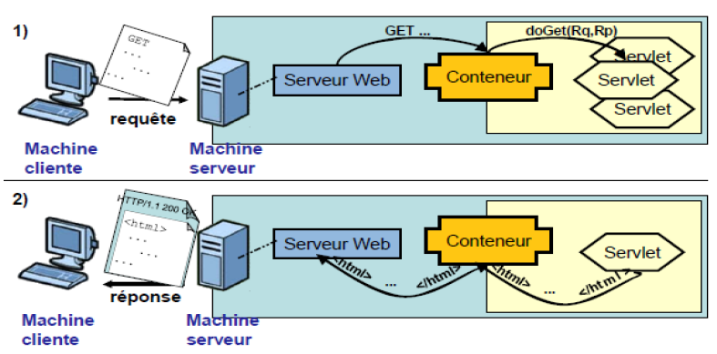
Java Entreprise Edition(suite)
Application Web avec un conteneur
Le serveur Web a besoin d'aide pour faire du dynamique

Slide 15
Java Entreprise Edition(suite)
Module Web (.war)
Un chier WAR (pour Web application Archive) est un chier JAR utilise pour contenir un ensemble de Java Server Pages, servlets, classes Java, fichiers XML, et des pages web statiques (HTML, JavaScript. . . ), le tout constituant une application web. Cette archive est utilisée pour déployer une application web sur un serveur d'applications.

Slide 16
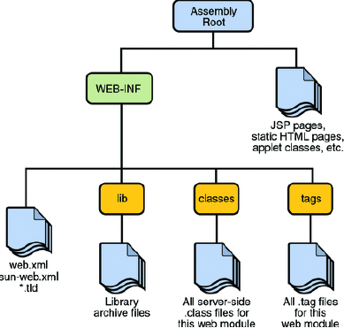
Java Entreprise Edition(suite)
Module Web (.war)

Slide 17
Merci pour votre attention

